Slide 1

B조(A.D.A.M) 이동렬 김민송 박소연 김기영
호텔 데이터를
활용한 예약 취소 예측
ⓒSaebyeol Yu. Saebyeol’s PowerPoint

Slide 2

목차
1
연구 주제 소개
2
탐색적 데이터 분석
3
취소 예측 분류 모델링
ⓒSaebyeol Yu. Saebyeol’s PowerPoint

Slide 3

Part 1
연구 주제 소개
ⓒSaebyeol Yu. Saebyeol’s PowerPoint

Slide 4
Part 1
연구 주제 소개
선정 배경
1
‘호캉스’ 라는 신조어가 생길 만큼 최근 호텔을 비롯한 숙박 산업의 수요 급증
2
호텔 산업에서 치명적인 No Show 와 취소를 예측해 보다 나은 서비스 창출 기대
3
호텔 경영에 도움이 되는 다양한 인사이트 도출 가능 기대

Slide 5
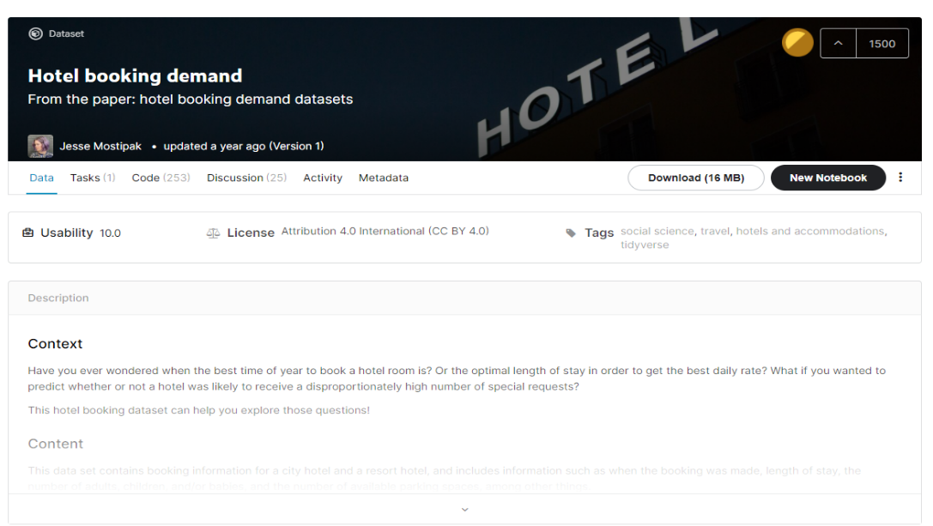
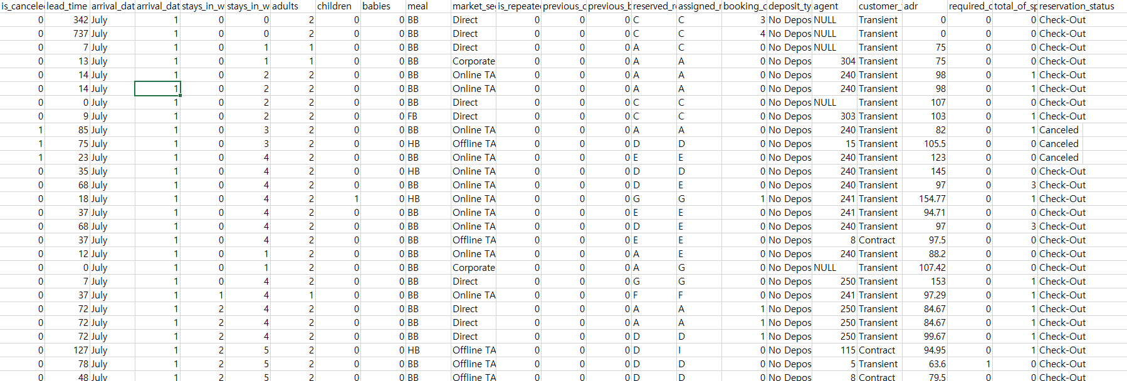
Part 1
데이터 출처 및 정제
STEP 1
STEP 2
STEP 3
STEP 4
Kaggle
“ Hotel booking demand ”
https://www.kaggle.com/jessemostipak/hotel-booking-demand/code
포르투갈 호텔
hotel_bookings cancel . csv
Row : 119,390
Columns : 25
호텔 이름과 같은 연구 주제에 벗어나는 Col 제외
Python
df = pd.read.csv ( )
df_ml = 취소 여부 예측에 필요한
최소
Columns : 17
get_dummy : 43
hotel_bookings . csv
Row : 119,390
Columns : 32

Slide 6

Part 2
탐색적 데이터 분석
ⓒSaebyeol Yu. Saebyeol’s PowerPoint

Slide 7

Part 2
분석 방향
소비자의 합리적인 선택 제시
- 월별 평균 숙박 이용금액
- 숙박 일수 분포
모델 설계를 위한
특성별 취소 발생 시각화
- 데이터 변수 간 상관계수 분석
- 보증금 형태
- 호텔 예약 경로
경영자에게 상품 방향성 제시
- 기간 내 예약 상태

Slide 8
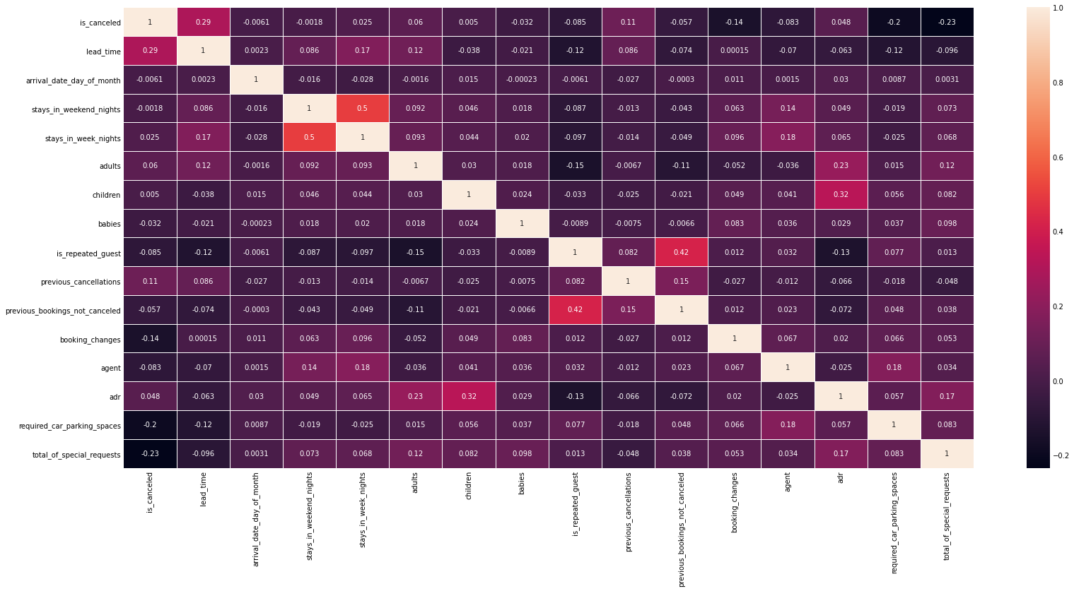
Part 2
데이터 변수 간 상관 계수

Slide 9
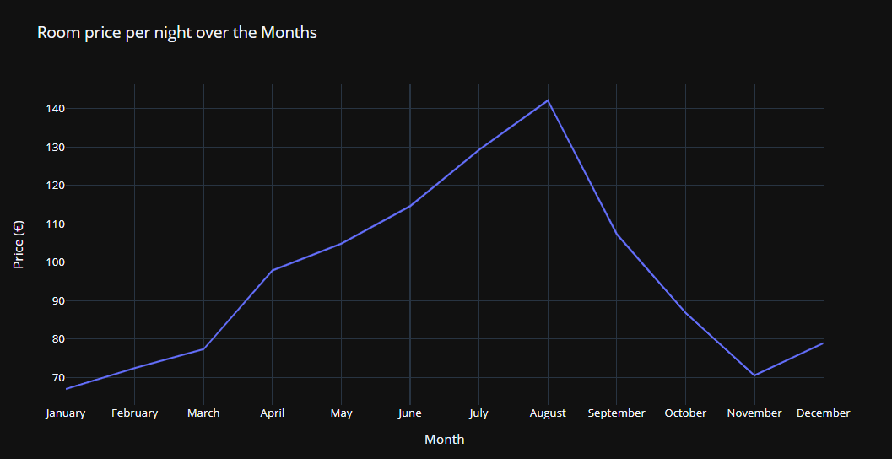
Part 2
월별 평균 숙박 이용금액

Slide 10
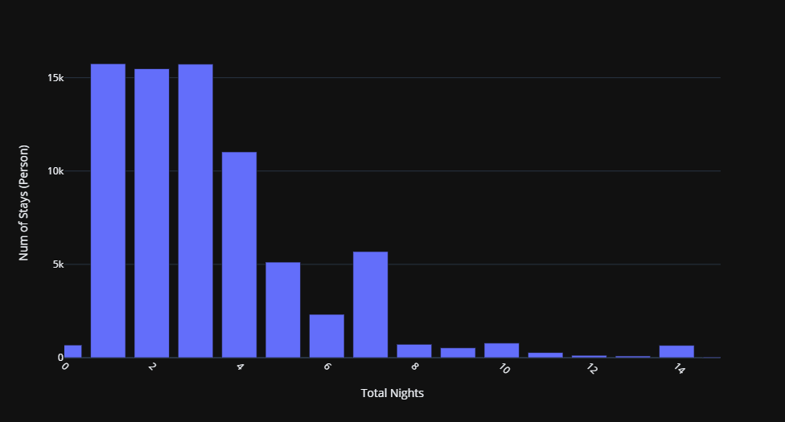
Part 2
숙박 일수 분포

Slide 11
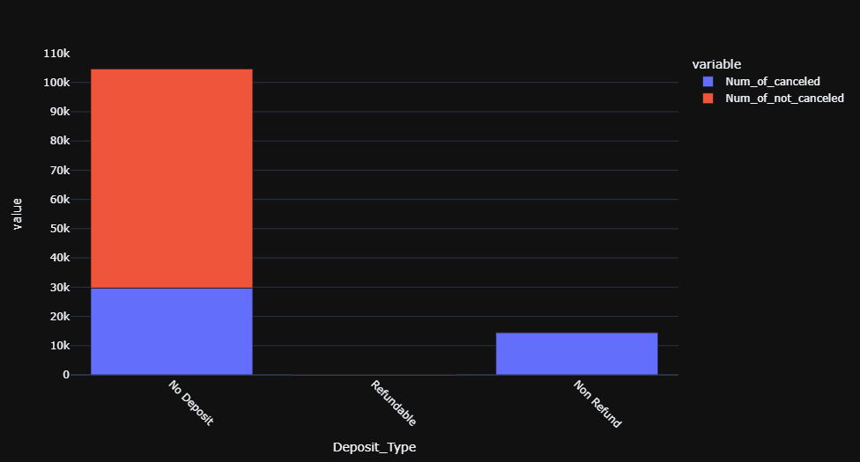
Part 2
보증금 형태별 예약 취소

Slide 12
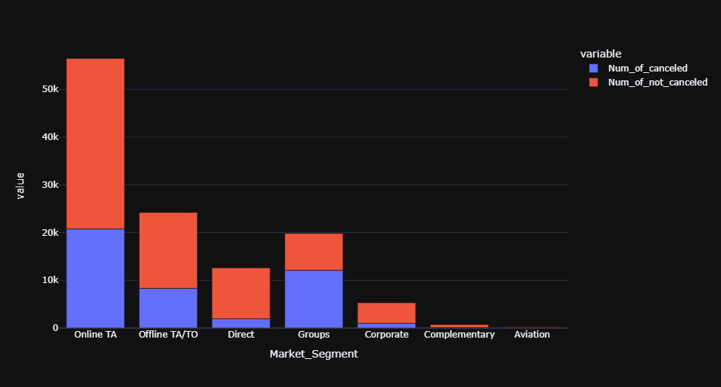
Part 2
호텔 예약 경로별 취소

Slide 13
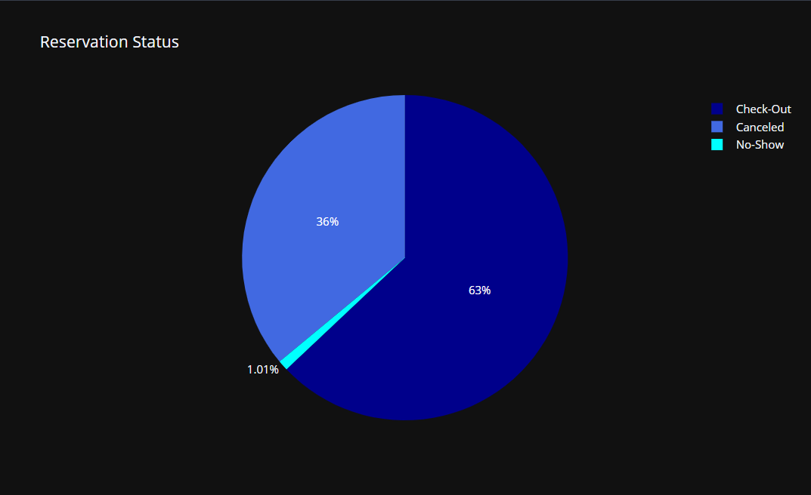
Part 2
기간내 예약 상태

Slide 14

Part 3
취소 예측 분류 모델링

Slide 15
Part 3
분류 모델링을 위한 변수 선택 과정
Step 1
Step 2
변수의 속성 변경
Step 3
후진제거법(RFE) 활용
Step 4
Random Forest 모델링 후 변수중요도 순으로 특성 제거
모델링에 사용할 수 없는 변수를 제거

Slide 16
Part 3
최종 특성 선택 과정
A
가장 직관적으로 취소에 영향이
있을 것으로 생각되는 데이터 선정
“ 일반 사람들이 쉽게 이해하고 일정 수준 성능을 낼 수 있는
모델 구현 ”
B
모델에 반영하기 쉬운
이산형 데이터를 우선적으로 고려
C
범주형일 경우, unique값이 너무 많은 특성은 탈락시킴.

Slide 17
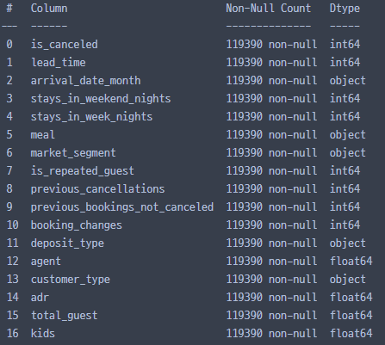
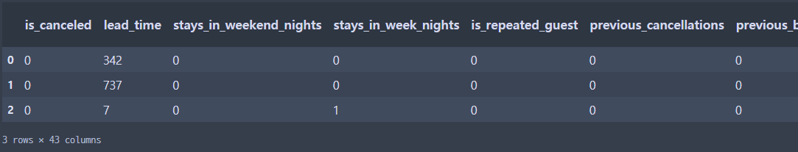
Part 3
특성 선택 및 범주형 데이터 전환

Slide 18
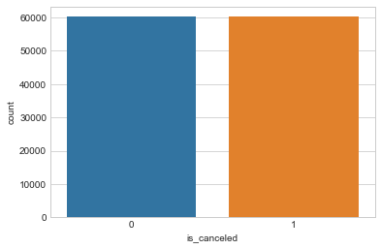
Part 3
오버 샘플링

Slide 19
Part 3
수학적 분류기
KNN
Logistic Regression
훈련 데이터 점수 : 87 %
평가 데이터 점수 : 79 %
훈련 데이터 점수 : 74 %
평가 데이터 점수 : 76 %
- 오버 피팅이 발생하고
모델 자체가 무거워
최적의 파라미터를 찾는
GridSearchCV 수행이
어려웠음.
- 소요 시간, 메모리 대비
효율이 좋은 모델이기 때문에 채택을 고려했으나
매개변수 조정에도 성능 변화가 미미해 기각함.
수학적 분류기
SVC
훈련 데이터 점수 : 78 %
평가 데이터 점수 : 80 %
- 특별한 변수 값 조정 없이도 스케일링만으로도 충분한 성능을 보여 수학적 분류 모델에서 SVC를 best모델로 선정함.

Slide 20
Part 3
트리 계열 분류기
Decision Tree
Random Forest
훈련 데이터 점수 : 99 %
평가 데이터 점수 : 78 %
훈련 데이터 점수 : 99 %
평가 데이터 점수 : 81 %
트리계열 분류기
- 높은 분류 예측 성능을 보이지만 오버 피팅이 심하게 발생함을 알 수 있다.

Slide 21
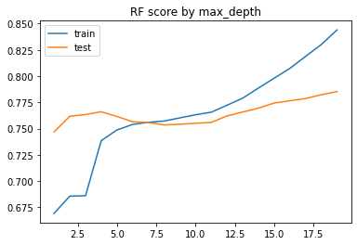
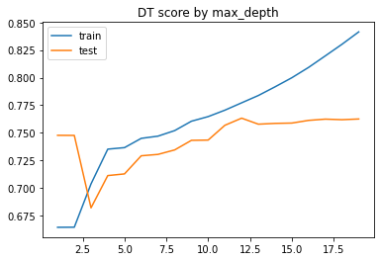
Part 3
매개 변수 값 변경에 따른 성능 확인(트리계열 분류기)
A
A
B
B
A : RF 모델 max_depth 12 ~ 15 성능 준수 확인
max_depth = 15, 나머지 값 default 설정
B : DT 모델 max_depth 11 ~ 12 성능 준수 확인
max_depth = 12, 나머지 값 default 설정

Slide 22
Part 3
매개 변수 값 변경 결과 Test 점수
A
B
77%
76%

Slide 23
Part 3
교차 검증을 활용한 데이터 일반화 여부 확인(트리 계열 분류기)
RF 교차 검증 점수( CV =5 ) :
[ 0.785 , 0.791 , 0.783 , 0.790, 0.787 ]
교차 점수 편차 크지 않음 --> 일반화 O
트리 계열 분류기가 보다 가벼운 모델이었기 때문에 매개 변수 조정을 통한 성능 향상을 시킬 수 있었음.
1
3
2
4
DT 교차 검증 점수( CV = 5) :
[ 0.768 , 0.768 , 0.763 , 0.770, 0.771 ]
마찬가지로 일반화가 잘 되었다고 볼 수 있음
결론: DT, RF, SVC를 Best 취소예측 분류모델로 선정.
단, SVC는 비용 대비 효율이 떨어지므로 DT, RF 모델이 최적 모델로 채택

Slide 24

Part 3
호텔 예약 취소 분류 모델을 이용한 취소 방지 서비스 제안
예약 가능 날짜를 짧은 주기로 설정해 호텔 수요 촉진
비 성수기 호텔 장기 체류 특가 프로모션 등을 통한 팬덤 구축
취소율이 높은 여행사, 단체의 예치금을 인상해 손실 최소화

Slide 25

“
”
감사합니다
ⓒSaebyeol Yu. Saebyeol’s PowerPoint

